Slide 1


PHÒNG GIÁO DỤC VÀ ĐÀO TẠO QUẬN LONG BIÊN
TRƯỜNG TIỂU HỌC ÁI MỘ B
HOẠT ĐỘNG TRẢI NGHIỆM 1

Slide 2
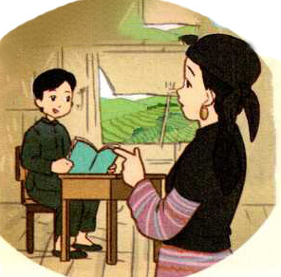
Bµi 8
EM YÊU THƯƠNG NGƯỜI THÂN

Slide 3


THẢO LUẬN LỚP
- Bài hát nói với các em điều gì ?
Bài hát nói về tình cảm của những người thân yêu trong gia đình.

Slide 4
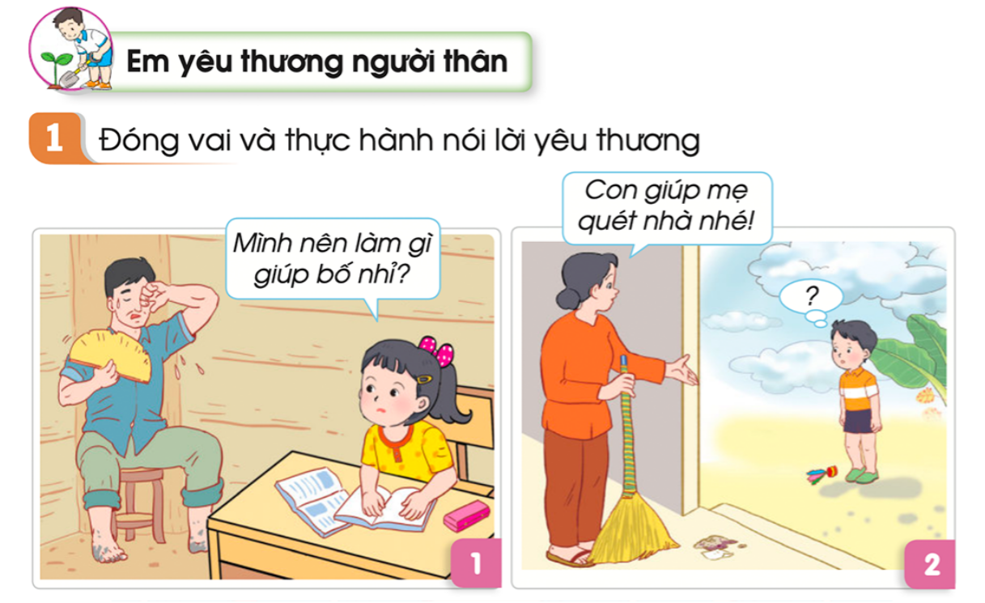

Slide 5
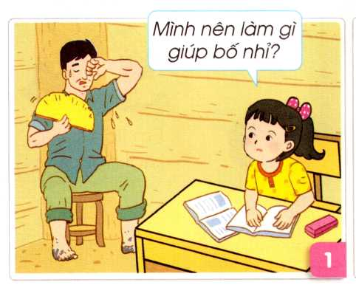
Đóng vai và thực hành nói lời yêu thương
Tình huống 1: Lan đang ngồi học bài thì bố đi làm về. Bố mệt mỏi ngồi xuống chiếc ghế và lấy tay lau mồ hôi trên mặt. Nếu em là Lan trong tình huống đó thì em sẽ làm gì?

Slide 6
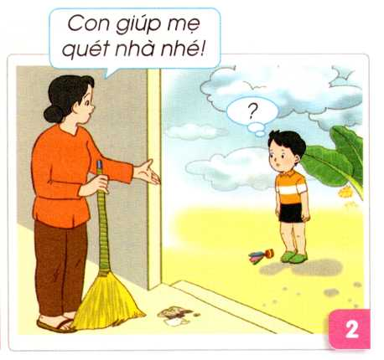
Đóng vai và thực hành nói lời yêu thương
Tình huống 2: Mẹ nhờ Hùng quét nhà khi Hùng đang vui vẻ cùng bạn chơi đá cầu ngoài sân. Nếu em là Hùng thì em sẽ làm gì?

Slide 7

Kết luận:
Em cần nói lời yêu thương và thể hiện tình yêu với ông bà, bố mẹ, anh chị em trong gia đình bằng những việc làm phù hợp thể hiện sự quan tâm, chăm sóc.

Slide 8
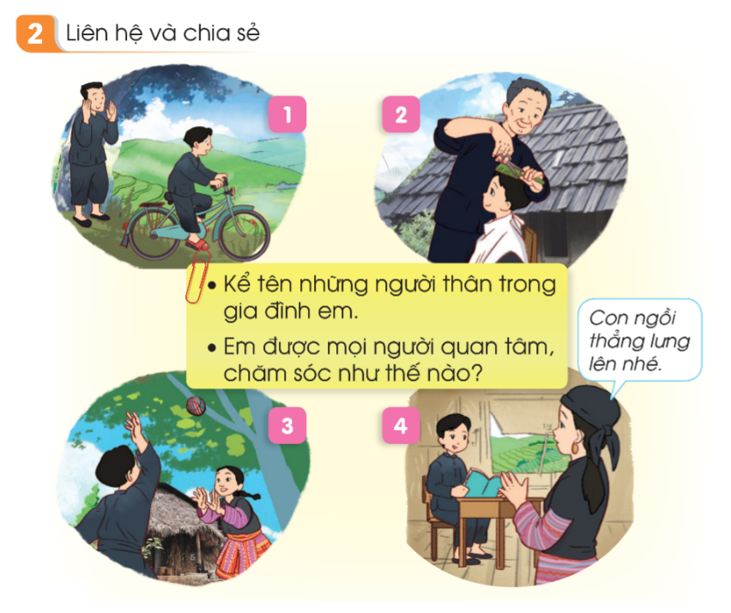

Slide 9
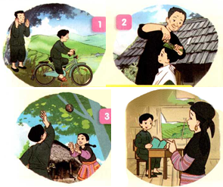
+ Kể tên những người thân trong gia đình em.
+ Em được mọi người trong gia đình quan tâm, chăm sóc như thế nào?
+ Em đã làm gì đề thể hiện sự yêu thương và quan tâm đến người thân trong gia đình?

Slide 10

Kết luận:
Mọi người trong gia đình là những người thân luôn yêu thương và chăm sóc em. Em cần yêu quý, quan tâm và chăm sóc những người thân của mình.

Slide 11


Slide 12

TRÒ CHƠI: HÁI HOA
Luật chơi như sau:
- Có 4 bông hoa, mỗi bông tương ứng với một câu hỏi. Trong đó có 1 bông hoa may mắn nếu chọn được sẽ được một phần quà.
- Bạn nào giơ tay trước sẽ được quyền chọn bông hoa cho mình, sau khi chọn bông hoa nếu trả lời đúng người chơi sẽ nhận được một phần qùa. Sau thời gian 5 giây không trả lời được thì quyền trả lời sẽ thuộc về bạn khác.
Chóc c¸c b¹n may m¾n!

Slide 13













Notes:
13
Nhấn chuột vào cánh bông hoa đã chọn, sau khi mở cảnh hoa ra, nhấn vào số để đến câu hỏi. Sau khi trả lời đúng nhấn nút Home quay lại trang này/ Chơi xong nhấn vào nút mũi tên để chuyển phần sau.
13

Slide 14








Câu hỏi 1
Việc làm nào thể hiện em yêu thuơng gia đình?
A. Quét nhà giúp bố mẹ
B. Bày đồ chơi khắp nhà
Home
C. Xem tivi cả ngày

Slide 15



May mắn
BẠN NHẬN ĐƯỢC MỘT PHẦN QUÀ
Home

Slide 16


Câu hỏi 3
Bố Minh đi làm về nhờ minh rót cho bố cốc nuớc khi Minh đang xem tivi. Nếu là Minh em sẽ làm gì?
1. Không rót nuớc cho bố
2. Nói bố vào tự rót
3. Nhờ nguời khác rót hộ bố
4. Đứng dậy và rót cho bố cốc nuớc
Home

Slide 17
Câu hỏi 4
Khi bà bị ốm, em sẽ làm gì?
1. Em ngồi xem tivi
2. Em ở bên cạnh chăm sóc bà
3. Em đi chơi
4. Em làm ồn không cho bà nghỉ ngơi
Home

Slide 18
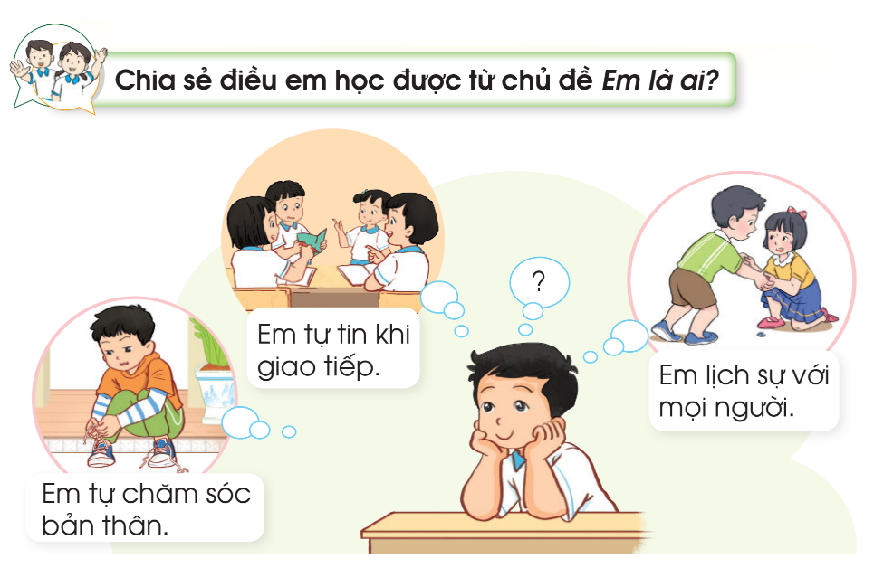

Slide 19
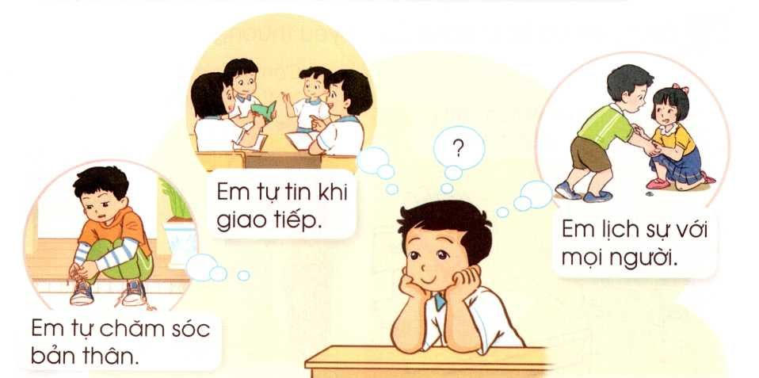
Chia sẻ điều em học được từ chủ điểm "Em là ai?"
+ Em học được gì từ chủ đề “Em là ai?”.
+ Hãy nêu điểm đáng yêu của một số bạn trong lớp.
+ Em đã thể hiện lịch sự như thế nào với bạn bè và người thân?
+ Hãy nêu một việc mà em đã tự làm để chăm sóc bàn thân.

Slide 20
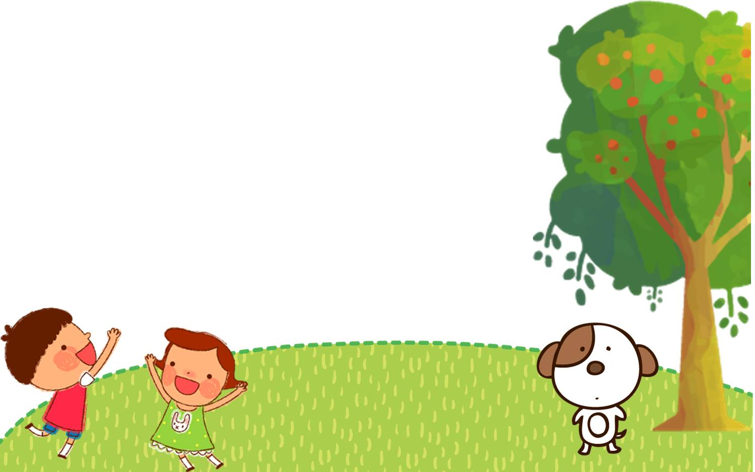
Em cần thường xuyên thực hành rèn luyện những điều em đã học được từ chủ điểm "Em là ai?"

Slide 21



Xin Chaân Thaønh Caùm Ôn

